Slide 1
История Российской атомной энергетики
Условно делится на семь этапов

Slide 2
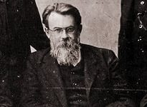
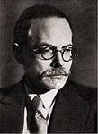
1.исследования довоенного периода (1921-1941)
В.Г.Хлопин -руководитель радиевой лаборатории
В.И.Вернадский- руководитель радиоактивных исследований

Slide 3
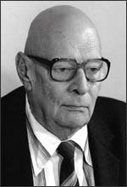
А. Ф. Иоффе отстаивал необходимость
исследований ядерных реакций.
Один из основателей советской
ядерной энергетики.
А.П. Александров

Slide 4
В 1939—1941 годах Я. Б. Зельдович и Ю. Б. Харитон впервые осуществили расчёт цепной реакции деления урана
Я. Б. Зельдович
Ю. Б. Харитон

Slide 5
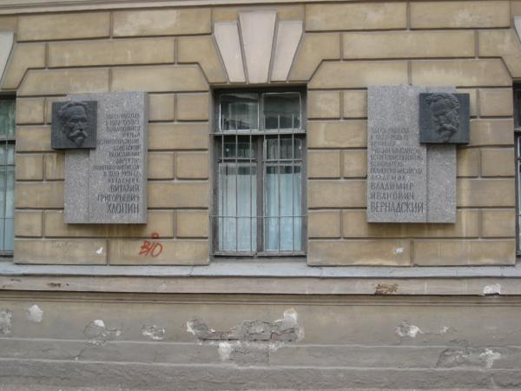
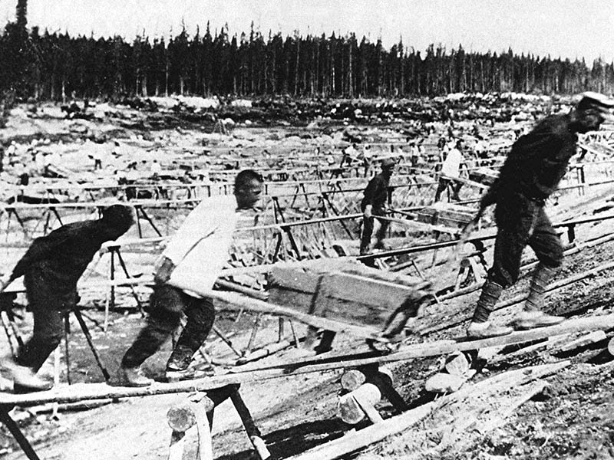
2.начало создания ядерной инфраструктуры (1942-1945)
Радиевая лаборатория (позднее радиевый институт)
Плутониевый комбинат «Маяк»

Slide 6
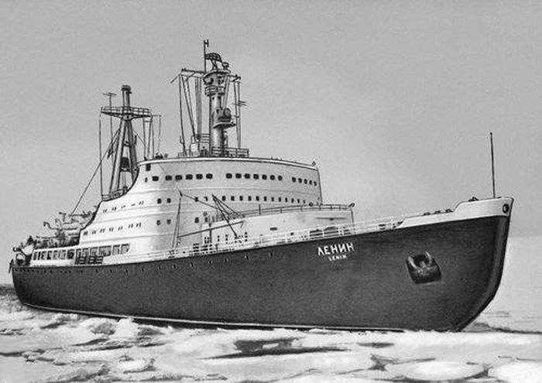
3.Разработка и испытание первой атомной бомбы (1945-1949)
4.Интенсивное развитие работ по военному и мирному использованию ядерной энергии (1945-1949)

Slide 7
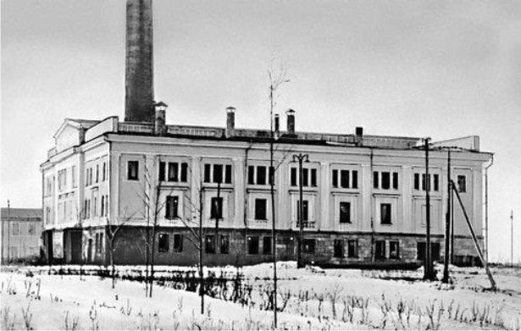
5.период расцвета ядерной науки и техники (1954-1985)
В городе Обнинске была введена в действие первая атомная электростанция мощностью 5000 Ватт.

Slide 8
6.упадок атомной энергетики, заморозка всех атомных проектов (1986-1998)
последствия
Взрыв в четвертом энергоблоке Чернобыльской АЭС
ЗАРАЖЕНА ТЕРРИТОРИЯ НА 130 ТЫС. КВ. МЕТРОВ.
НАНЕСЕН МАТЕРИАЛЬНЫЙ УЩЕРБ 4,8 МЛН. ЧЕЛОВЕК
ДЕСЯТКИ ТЫСЯЧ ПОГИБЛИ ОТ ЛУЧЕВОЙ БОЛЕЗНИ.

Slide 9
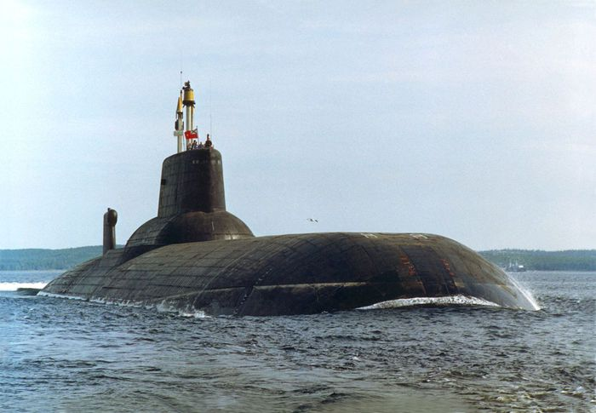
7.возрождение атомной энергетики (1998-по настоящее время).
Атомная подводная лодка

